Slide 1
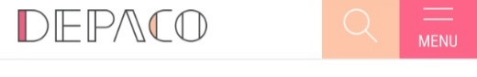

1105-1
トップ ＞ 記事一覧 ＞発売直前！2018年注目のホリデーコフレ大特集☆【メイク編①】
発売直前！2018年注目のホリデーコフレ大特集☆【メイク編①】
2018.11.05
NEW
商品紹介
化粧品バイヤー
TOKICO
コスメ好きのこの時期のお楽しみは、なんといってもホリデーコフレ！各ブランドとも内容充実の多彩なコフレが目白押しです。
そこで化粧品バイヤーのTOKICOが、今日から5日間に渡って、これから発売日を迎えるおすすめコフレをピックアップ♡今日と明日は、魅力的なメイクコフレをご紹介します。
ベース＆カラーメイクで大人のキレイを演出できる〈エトヴォス〉。
〈エトヴォス〉クリスマスコフレ2018 税込12,960円、内容：タイムレスフォギーミネラルファンデーション(10g) 、ファンデーションケース(2段コンパクトケース)、ナイトミネラルファンデーション(3g)、ミネラルシマリングアイライナー(ダークブラウン)、ミネラルクラッシィシャドー(スモーキーブラウン)、ミネラルクレヨンルージュ(ビターレッド)、バニティポーチ※11.6数量限定発売
大人の女性が“使える！”アイテム盛りだくさんなのが、こちらの〈エトヴォス〉のコフレ。自然な抜け感のある肌に仕上がるベースメイクと、シックな深みのあるカラーが揃うポイントメイクがセットになっています。
うれしいのは、バニティポーチ付きなこと。メイクアイテムやブラシなどのツール一式、さらにスキンケアボトルを立てて収められ、おうち収納にも活躍してくれそうですよ♡

Slide 2
1105-2
tsumori chisatoとコラボした、愛らしいポーチ付きの〈エスト〉。
〈エスト〉ルージュ＆シャドウのクリスマス限定コフレ tsumori chisato限定デザインポーチ付き 税込9,396円、内容：アドバンスド リップス(116)、エモーショナルマルティプル アイズ(13)、tsumori chisato限定デザインポーチ※11.10数量限定発売
可愛らしさで目を引くtsumori chisatoデザインのポーチが付くこちら♡メイクポーチとして使いやすいサイズ感もグッドです。リップとアイシャドウは、今月発売の新色から、デイリーメイクに重宝しそうなピンク系がセレクトされています。〈エスト〉といえばスキンケアのイメージが強いですが、この機会にカラーアイテムを試すのもおすすめです♪
華やかメイクにぴったりの3点セットを〈KANEBO〉から。
〈KANEBO〉ホリデイコレクション2018 税込9,180円、内容：モイスチャールージュ(EX01)、モノアイシャドウ(EX01)、モノブラッシュ(EX01)※11.16数量限定発売
“濃厚なミステリアスカラーの大人エレガンス”がテーマの〈KANEBO〉らしいシックなメイクコフレ。大人っぽい落ち着きと華やぎがある口紅、アイシャドウ、チークの組み合わせで、すべて限定カラーです。特にトレンドカラーでもあるあでやかな赤の口紅は、年末年始のパーティメイクに映えそう♪高級感のあるボックスは、アクセサリー収納などに利用するのもいいですね。

Slide 3
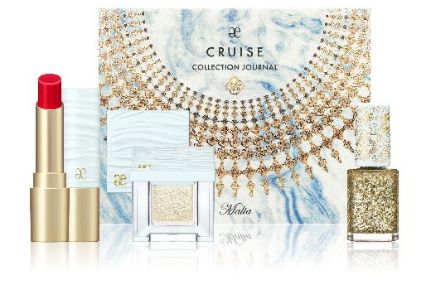
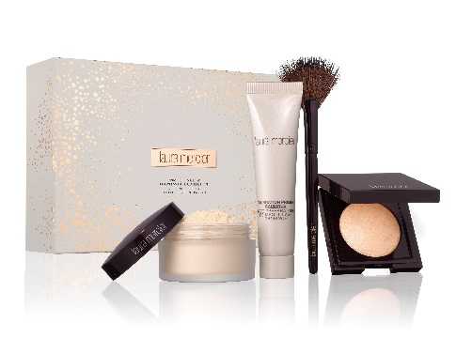
1105-3
〈エレガンス〉のゴールドアイテムで煌めきをオン☆
〈エレガンス〉エレガンス クルーズ コレクション ジャーナル マルタ税込4,644円、内容：エレガンス クルーズ ネイルグリッター(X05、ミニサイズ)、同 ライブリー ルージュ(X04 SPPF20)、同 アイカラー プレイフル(X09)※11.18数量限定発売
※お一人様一個まで※アルビオン コーナーにてお取り扱いしております
旅をイメージした「エレガンス クルーズ」コレクションで、地中海の島国・マルタをテーマにしたコフレ。クラシカルな装飾のような、上品かつ華麗な煌めきネイルとアイシャドウは、パーティや食事会にプラスすると華やかさがぐんとアップ☆UVカット効果があるリップは、冬も気になる紫外線対策ができる優秀アイテムです。
〈ローラ メルシエ〉の人気ベースメイクが集結♡
〈ローラ メルシエ〉プライム セット ＆ グロウ フローレス フェイス コレクション 税込7,128円、内容：ファンデーションプライマー ラディアンス(15mL)、ルースセッティングパウダー トランスルーセント(9.3g)、マットラディアンス ベイクドパウダー(01)(1.8g)、ミニヴェロアパフ、ファンパウダー ブラシ(トラベルサイズ)※11.21数量限定発売
ベースメイクの実力派、〈ローラ メルシエ〉が提案する「フローレスフェイス」が叶えられるセット。定番人気のパウダーやプライマーだけでなく、パフやブラシが付いているのも◎。ツールの使い方次第でより仕上がりがきれいになり、化粧持ちもよくなることを実感できるはず。持ち運びに便利なトラベルサイズなのもうれしい♪

Slide 4


1105-4
似合うピンクを探したい〈キッカ〉の限定リップ♡
〈キッカ〉ハッピー10 ピンクリップ セレクションセット 税込8,208円～、内容：キッカ メスメリック リップスティック税込4,104円を2本以上同時購入でCHICCA×松浦浩之×LOVELESSコラボのリップケースをプレゼント※11.21数量限定発売※写真はイメージです
人を美しく見せるのは“2/5ほどの発色”という独自の考えから生まれたリップ。薄めにつくから、苦手な色も不思議と似合う、というのが魅力です。そのリップの過去のコレクションの中から、人気のピンク9色が限定で復活！新色1色も加えた合計10色から2本以上お買いあげで、現代アーティスト・松浦浩之さんの作品であるWindy Bunny柄のポーチがもらえます♡
毎年人気のホリデーコフレは、すぐに完売してしまうことも…。発売日を事前にチェックして、見逃さないようにしてくださいね♪
#ホリデーコフレ
#エトヴォス
#KANEBO
#ホリデーコフレ
#エトヴォス
#KANEBO
#エスト
#エレガンス
#ローラメルシエ
#キッカ
#ファンデーション
#リップ
#アイシャドウ
#ネイル
#パウダー
#限定キット
#エスト
#エレガンス
#ローラメルシエ
#キッカ

